Slide 1

Q3-2026
Reporte de
Madurez Ágil
Consolidado: Apificación (Betagame), Ganbatte (Canal), Hydra (Betagame), Ragnarok (CAF), Stark (Negocio) y Voyager (Promociones)
1 / 23

Slide 2
Agenda
Consolidado: Apificación (Betagame), Ganbatte (Canal), Hydra (Betagame), Ragnarok (CAF), Stark (Negocio) y Voyager (Promociones) · Q3-2026
1
Assessment de Agilidad
Qué es, qué evalúa y cómo se mide
2
Resultados del Assessment — Equipo
Radar, competencias, madurez y evolución histórica
3
Entrega de Valor
Features presentados en Portafolio vs. pendientes
4
Stakeholder
Espacio para retroalimentación directa al equipo
5
Retrospectiva Estratégica
Causas, ranking de oportunidades y plan de mejora Q3
6
Agility Awards
Categorías, dinámica y equipos ganadores del trimestre
2 / 23

Slide 3
Agenda
Consolidado: Apificación (Betagame), Ganbatte (Canal), Hydra (Betagame), Ragnarok (CAF), Stark (Negocio) y Voyager (Promociones) · Q3-2026
1
Assessment de Agilidad
Qué es, qué evalúa y cómo se mide
2
Resultados del Assessment — Equipo
Radar, competencias, madurez y evolución histórica
3
Entrega de Valor
Features presentados en Portafolio vs. pendientes
4
Stakeholder
Espacio para retroalimentación directa al equipo
5
Retrospectiva Estratégica
Causas, ranking de oportunidades y plan de mejora Q3
6
Agility Awards
Categorías, dinámica y equipos ganadores del trimestre
3 / 23

Slide 4
Assessment de Agilidad
¿Qué es y qué evalúa?
¿QUÉ ES?
¿PARA QUÉ?
Es una evaluación trimestral que mide el nivel de madurez de las células ágiles, combinando la percepción del equipo, stakeholders y métricas objetivas de rendimiento.
Identifica las fortalezas y brechas de los equipos para definir acciones concretas de mejora durante el siguiente trimestre.
¿QUÉ SE EVALÚA?
Claridad
Fundación
Cultura
Liderazgo
Rendimiento
Alineación al propósito, objetivos y prioridades.
Aplicación de prácticas ágiles y hábitos de trabajo.
Entorno saludable, colaborativo y orientado a la mejora.
Rol del PO, SM, LT y stakeholders en la evolución del equipo.
Entrega de valor, compromisos y métricas de Azure DevOps.
Mensaje clave: el assessment no es una nota; es una brújula para saber dónde estamos y qué debemos mejorar.
4 / 23

Slide 5
Ciclo Trimestral de Madurez Ágil
Medir, analizar y convertir hallazgos en acciones de mejora
1. Evaluación
2. Medir
3. Retrospectiva del Q
Encuesta anónima a TMs, PO y stakeholders, guiada por el Scrum Master y complementada con métricas de Azure DevOps.
Los resultados se visualizan en un radar que identifica fortalezas, brechas y competencias con mayor oportunidad de mejora. Se calcula la madurez
El equipo analiza causas, prioriza oportunidades y define un plan de mejora para el siguiente Q, registrado en el backlog y acompañado por el SM.
CICLO TRIMESTRAL
Cada trimestre cierra con aprendizajes y acciones concretas que alimentan el siguiente ciclo de mejora.
5 / 23

Slide 6
Agenda
Consolidado: Apificación (Betagame), Ganbatte (Canal), Hydra (Betagame), Ragnarok (CAF), Stark (Negocio) y Voyager (Promociones) · Q3-2026
1
Assessment de Agilidad
Qué es, qué evalúa y cómo se mide
2
Resultados del Assessment — Equipo
Radar, competencias, madurez y evolución histórica
3
Entrega de Valor
Features presentados en Portafolio vs. pendientes
4
Stakeholder
Espacio para retroalimentación directa al equipo
5
Retrospectiva Estratégica
Causas, ranking de oportunidades y plan de mejora Q3
6
Agility Awards
Categorías, dinámica y equipos ganadores del trimestre
6 / 23

Slide 7
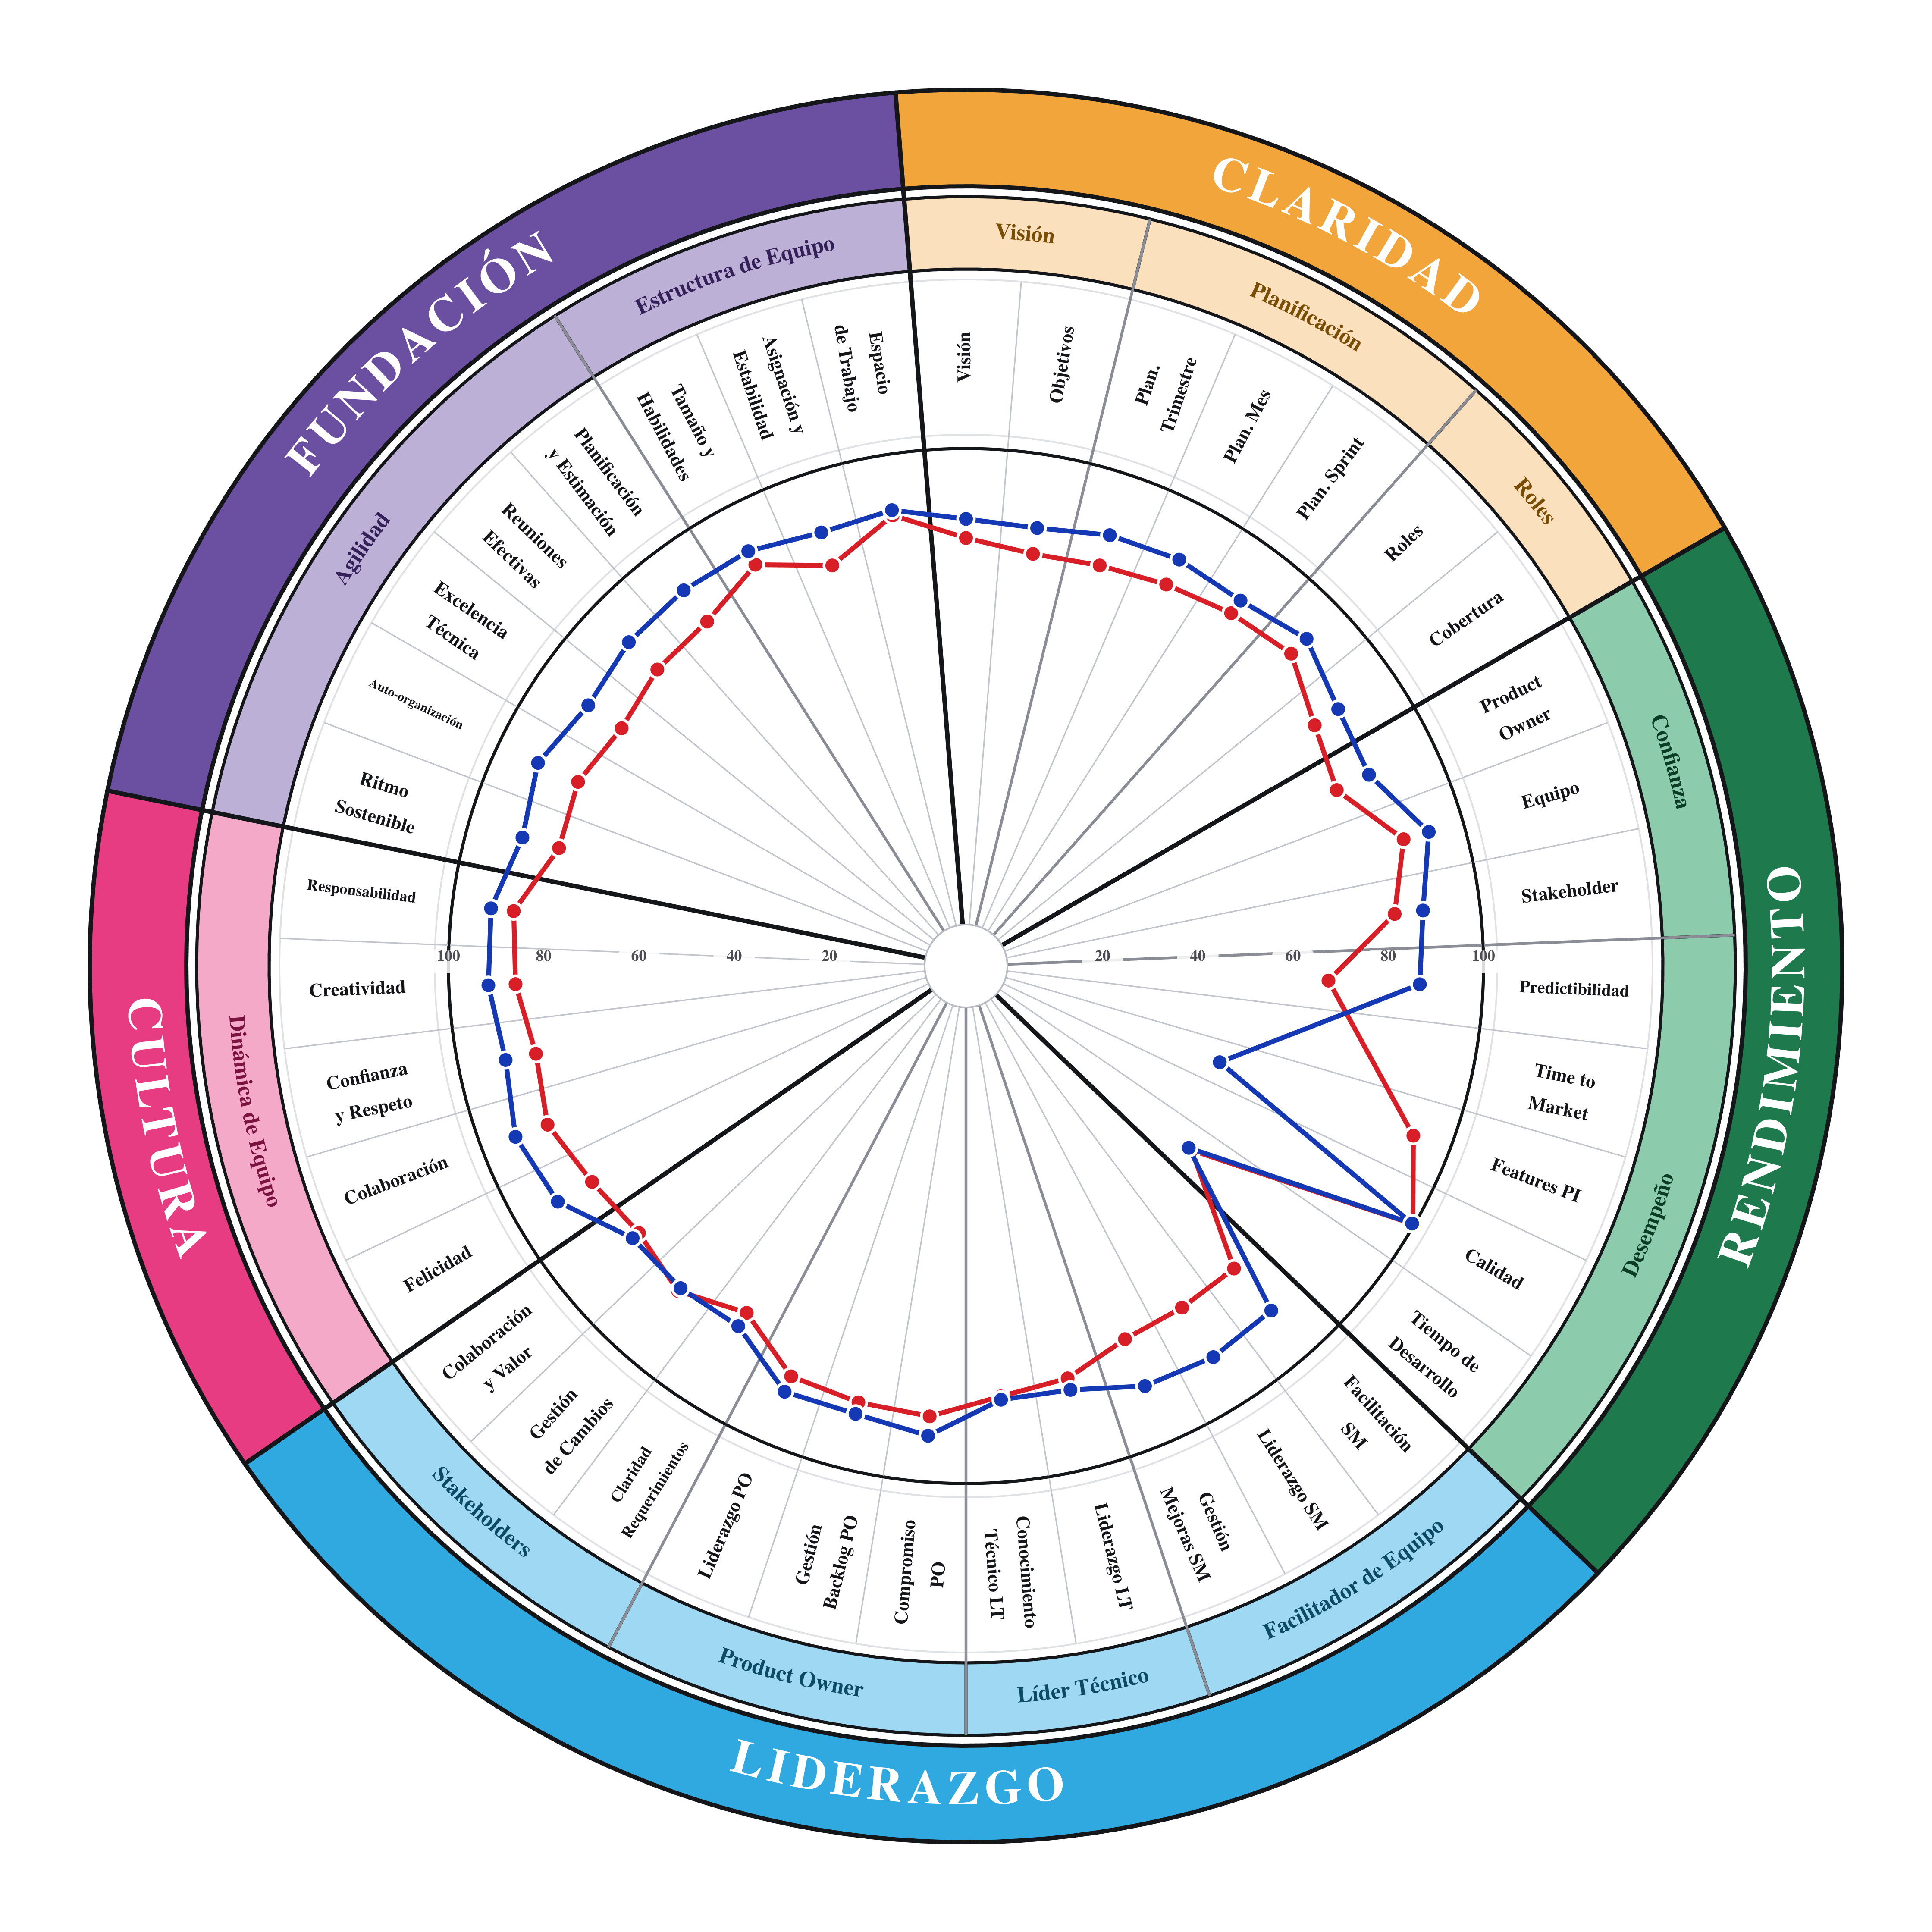
Radar de Madurez
Consolidado: Apificación (Betagame), Ganbatte (Canal), Hydra (Betagame), Ragnarok (CAF), Stark (Negocio) y Voyager (Promociones) · Q3-2026
80%
madurez global
▼ +0% vs Q2-2026
Estado general: 80% en Q3-2026, nivel Pro; se mantiene estable (0% vs Q2-2026).
Fortaleza clave: Calidad (100%) es el punto desde donde conviene apoyar decisiones y conversaciones clave.
Brecha principal: Features PI (48%); requiere foco antes de que se traduzca en deuda de coordinación.
Lectura integrada: Cultura 88% sostiene colaboración; rendimiento 72% pide más disciplina operativa.
Tendencia último año: mejora sostenida; contrastar con alcance, cambios de equipo y carga operativa del periodo.
Foco siguiente Q: Features PI: definir responsable, criterio de éxito y revisión semanal.
Q3-2026
Q2-2026
7 / 23

Slide 8
Resultados por equipo
Madurez, cultura y rendimiento · Q3-2026
Apificación (Betagame)
MADUREZ
Ganbatte (Canal)
MADUREZ
67%
76%
Cultura
Rendimiento
Cultura
Rendimiento
84%
50%
▲ +9% vs Q2-2026
86%
65%
▼ -7% vs Q2-2026
3 FORTALEZAS
3 OPORTUNIDADES
3 FORTALEZAS
3 OPORTUNIDADES
1. Creatividad · 98%
2. Calidad · 98%
3. Confianza - Equipo · 95%
1. Features PI · 10%
2. Tiempo de Desarrollo · 30%
3. Predictibilidad · 60%
1. Confianza - Stakeholder · 100%
2. Calidad · 100%
3. Predictibilidad · 100%
1. Tiempo de Desarrollo · 30%
2. Features PI · 30%
3. Liderazgo LT · 49%
Hydra (Betagame)
MADUREZ
Ragnarok (CAF)
MADUREZ
82%
83%
Cultura
Rendimiento
Cultura
Rendimiento
86%
78%
▲ +16% vs Q2-2026
88%
77%
▲ +13% vs Q2-2026
3 FORTALEZAS
3 OPORTUNIDADES
3 FORTALEZAS
3 OPORTUNIDADES
1. Calidad · 100%
2. Compromiso PO · 98%
3. Colaboración · 94%
1. Features PI · 50%
2. Confianza - Stakeholder · 67%
3. Colaboración y Valor · 75%
1. Confianza - Product Owner · 100%
2. Calidad · 99%
3. Confianza - Stakeholder · 97%
1. Tiempo de Desarrollo · 60%
2. Features PI · 70%
3. Gestión de Cambios · 75%
Stark (Negocio)
MADUREZ
Voyager (Promociones)
MADUREZ
86%
87%
Cultura
Rendimiento
Cultura
Rendimiento
94%
78%
▲ +8% vs Q2-2026
91%
83%
▼ -3% vs Q2-2026
3 FORTALEZAS
3 OPORTUNIDADES
3 FORTALEZAS
3 OPORTUNIDADES
1. Calidad · 100%
2. Predictibilidad · 100%
3. Colaboración · 97%
1. Features PI · 30%
2. Tiempo de Desarrollo · 80%
3. Confianza - Stakeholder · 90%
1. Calidad · 100%
2. Features PI · 100%
3. Predictibilidad · 100%
1. Tiempo de Desarrollo · 30%
2. Confianza - Product Owner · 80%
3. Colaboración y Valor · 85%
8 / 23

Slide 9
62 accionables implementados sostienen la mejora continua
Mejoras cerradas por equipo · Q3 2026 · Azure DevOps
Implementación por equipo
Cada barra representa accionables finalizados durante el trimestre
62
Hydra (Betagame)
14
Fundación - Agilidad · Claridad - Planificación
ACCIONABLES CERRADOS
Voyager (Promociones)
14
Cultura - Dinámica de Equpo · Claridad - Visión
Apificación (Betagame)
94%
12
Fundación - Agilidad · Fundación - Estructura de Equipo
Stark (Negocio)
de cierre: 62 de 66 accionables registrados en el trimestre, en 6 equipos
11
Cultura - Dinámica de Equpo · Fundación - Agilidad
Ragnarok (CAF)
6
Fundación - Estructura de Equipo · Cultura - Dinámica de Equpo
La mejora ya está en ejecución
Ganbatte (Canal)
5
Fundación - Agilidad · Fundación - Estructura de Equipo
MEJORA CONTINUA
Focos recurrentes: Fundación - Agilidad · Cultura - Dinámica de Equpo · Fundación - Estructura de Equipo.
Los equipos están transformando oportunidades detectadas en acciones concretas y verificables.
Fuente: Azure DevOps · Accionables de Mejora · Q3-2026
9 / 23

Slide 10
Competencias
Fortalezas y brechas del periodo actual
Fortalezas
Oportunidades
Cinco competencias con mayor resultado.
Cinco competencias con menor resultado.
Calidad
100%
Features PI
48%
Colaboración
93%
Tiempo de Desarrollo
52%
Confianza - Equipo
93%
Claridad Requerimientos
81%
Responsabilidad
92%
Gestión de Cambios
82%
Creatividad
92%
Colaboración y Valor
82%
10 / 23

Slide 11
Resultados
Cultura, rendimiento y madurez vs Q2-2026
CULTURA
RENDIMIENTO
MADUREZ
88%
72%
80%
▲ +6%
▼ -6%
▼ +0% · nivel Pro
11 / 23

Slide 12
Evolución Histórica
Tendencia de cultura, rendimiento y madurez por período
83%
80%
80%
80%
77%
73%
NOTA
Hasta el Q2-2026 se midió a 4 células (Ganbatte, Ragnarok, Stark y Voyager). A partir del Q3-2026 se incluye el proyecto Betagame con 2 equipos (Apificación e Hydra).
12 / 23

Slide 13
Agenda
Consolidado: Apificación (Betagame), Ganbatte (Canal), Hydra (Betagame), Ragnarok (CAF), Stark (Negocio) y Voyager (Promociones) · Q3-2026
1
Assessment de Agilidad
Qué es, qué evalúa y cómo se mide
2
Resultados del Assessment — Equipo
Radar, competencias, madurez y evolución histórica
3
Entrega de Valor
Features presentados en Portafolio vs. pendientes
4
Stakeholder
Espacio para retroalimentación directa al equipo
5
Retrospectiva Estratégica
Causas, ranking de oportunidades y plan de mejora Q3
6
Agility Awards
Categorías, dinámica y equipos ganadores del trimestre
13 / 23

Slide 14
44 Features materializan la entrega de valor del trimestre
Features por equipo y Value Area · Q3 2026 · Azure DevOps
Entrega por equipo
Composición de Features: Negocio (dorado) y Habilitadores (azul)
44
Ganbatte (Canal)
25
12 N · 13 H
FEATURES ENTREGADAS
Hydra (Betagame)
6
4 N · 2 H
Ragnarok (CAF)
57%
5
5 N · 0 H
Voyager (Promociones)
25 de Negocio
5
2 N · 3 H
Stark (Negocio)
19 Habilitadores
3
2 N · 1 H
Apificación (Betagame)
0
0 N · 0 H
ENTREGA DE VALOR
Ganbatte (Canal) concentró el mayor volumen (25); Ganbatte (Canal) lideró los habilitadores (13).
El 57% de las Features entregadas estuvo orientado directamente a valor de negocio.
Fuente: Azure DevOps · Q3 2026
14 / 23

Slide 15
Agenda
Consolidado: Apificación (Betagame), Ganbatte (Canal), Hydra (Betagame), Ragnarok (CAF), Stark (Negocio) y Voyager (Promociones) · Q3-2026
1
Assessment de Agilidad
Qué es, qué evalúa y cómo se mide
2
Resultados del Assessment — Equipo
Radar, competencias, madurez y evolución histórica
3
Entrega de Valor
Features presentados en Portafolio vs. pendientes
4
Stakeholder
Espacio para retroalimentación directa al equipo
5
Retrospectiva Estratégica
Causas, ranking de oportunidades y plan de mejora Q3
6
Agility Awards
Categorías, dinámica y equipos ganadores del trimestre
15 / 23

Slide 16
Stakeholder
16 / 23

Slide 17
La percepción de stakeholders alcanza 88% en el trimestre
Resultados consolidados · Q3 2026 · 6 células de negocio · escala 1–5
Percepción por equipo
Promedio de Satisfacción, Valor Percibido y Tiempo de Entrega
87.7%
Ganbatte (Canal)
100%
S 5.0 · V 5.0 · T 5.0
PROMEDIO CONSOLIDADO
Ragnarok (CAF)
96.6%
S 4.5 · V 5.0 · T 5.0
Stark (Negocio)
Satisfacción
88%
90%
S 4.5 · V 4.5 · T 4.5
88%
Apificación (Betagame)
Valor percibido
86.6%
S 5.0 · V 4.0 · T 4.0
Tiempos de entrega
87%
Voyager (Promociones)
86.6%
S 4.5 · V 4.0 · T 4.5
Hydra (Betagame)
66.6%
S 3.0 · V 4.0 · T 3.0
VOZ DEL STAKEHOLDER
Ganbatte (Canal) lidera la percepción (100%); Hydra (Betagame) presenta el menor promedio (67%).
Tiempos de entrega concentra la principal oportunidad del consolidado (87%).
Fuente: Resultados de encuesta · Q3-2026
17 / 23

Slide 18
Agenda
Consolidado: Apificación (Betagame), Ganbatte (Canal), Hydra (Betagame), Ragnarok (CAF), Stark (Negocio) y Voyager (Promociones) · Q3-2026
1
Assessment de Agilidad
Qué es, qué evalúa y cómo se mide
2
Resultados del Assessment — Equipo
Radar, competencias, madurez y evolución histórica
3
Entrega de Valor
Features presentados en Portafolio vs. pendientes
4
Stakeholder
Espacio para retroalimentación directa al equipo
5
Retrospectiva Estratégica
Causas, ranking de oportunidades y plan de mejora Q3
6
Agility Awards
Categorías, dinámica y equipos ganadores del trimestre
18 / 23

Slide 19
4 mejoras en curso al cierre del trimestre
Retrospectiva estratégica · Q3 2026 · Azure DevOps
Plan de mejora por equipo
Cada barra representa las mejoras abiertas (en progreso o por iniciar) al cierre del trimestre
4
Voyager (Promociones)
3
Cultura
MEJORAS EN CURSO
Apificación (Betagame)
1
Liderazgo - Facilitador de Equipo
Ganbatte (Canal)
75%
0
Seguimiento
Hydra (Betagame)
3 de 4 ya en progreso
0
Seguimiento
Ragnarok (CAF)
1 por iniciar
0
Seguimiento
Stark (Negocio)
0
Seguimiento
AL CIERRE DEL TRIMESTRE
Voyager (Promociones) concentra el mayor portafolio (3). Aspectos generales: Cultura · Liderazgo - Facilitador de Equipo.
3 mejoras ya están en ejecución; el siguiente paso es acelerar las 1 aún no iniciadas.
Fuente: Azure DevOps · Accionables de Mejora abiertos · Q3-2026
19 / 23

Slide 20
Agenda
Consolidado: Apificación (Betagame), Ganbatte (Canal), Hydra (Betagame), Ragnarok (CAF), Stark (Negocio) y Voyager (Promociones) · Q3-2026
1
Assessment de Agilidad
Qué es, qué evalúa y cómo se mide
2
Resultados del Assessment — Equipo
Radar, competencias, madurez y evolución histórica
3
Entrega de Valor
Features presentados en Portafolio vs. pendientes
4
Stakeholder
Espacio para retroalimentación directa al equipo
5
Retrospectiva Estratégica
Causas, ranking de oportunidades y plan de mejora Q3
6
Agility Awards
Categorías, dinámica y equipos ganadores del trimestre
20 / 23

Slide 21

Q3 · 2026
Agility
Awards
Una iniciativa impulsada desde Agilidad para reconocer a los equipos y personas que destacan por sus prácticas, resultados y comportamientos del trimestre. No es una competencia tradicional: es competencia sana — motivarse a superarse, aprender unos de otros y elevar la madurez ágil juntos.
¿QUÉ BUSCAMOS PROMOVER?
Mejora continua sostenida
Compromiso con los objetivos
Colaboración entre roles y equipos
Transparencia en resultados
Buenas prácticas que inspiran
Evolución saludable de la madurez
“No se trata de competir por competir, sino de reconocer comportamientos que elevan el estándar de todos los equipos.”
21 / 23

Slide 22







Categorías de los Agility Awards
Siete insignias en juego · un premio por equipo, una historia de comportamientos a multiplicar
PREDICTIBILIDAD
CAPACIDAD
TITANES DEL COMPROMISO
LEGIÓN DE LA CONFIANZA
Mayor cumplimiento de lo planificado en el trimestre.
Mayor efectividad en el registro de horas vs. capacidad instalada.
Culminó todos los features declarados en la PI.
Mayor confianza del stakeholder hacia el equipo.
CUMPLE LA EXCELENCIA ÁGIL
TRIDENTE LEGENDARIO
MVP SUPREMO
Mayor índice de madurez integral del equipo.
Mejor liderazgo de la tríada SM, PO y LT.
Persona con mayor votación del equipo.
Reconocemos resultados, pero sobre todo los comportamientos que queremos seguir multiplicando.
22 / 23

Slide 23
Equipos Ganadores
Agility Awards · Q3-2026
PREDICTIBILIDAD
CAPACIDAD
TITANES DEL COMPROMISO
LEGIÓN DE LA CONFIANZA
GANBATTE (CANAL), STARK (NEGOCIO), VOYAGER (PROMOCIONES)
APIFICACIÓN (BETAGAME)
VOYAGER (PROMOCIONES)
GANBATTE (CANAL)
CUMPLE LA EXCELENCIA ÁGIL
TRIDENTE LEGENDARIO
MVP SUPREMO
VOYAGER (PROMOCIONES)
STARK (NEGOCIO)
POR DEFINIR
23 / 23

